Slide 1
Installation et configuration des réseaux locaux
Dr. Benkouider Sara
UATL
Email: s.benkouider@lagh-univ.dz

Slide 2
Plan
Introduction
Installation matérielle (Hardware)
Topologie en Bus
Topologie en Étoile
Topologie en Anneau
Installation logicielle (software)
Vériﬁcation des connexions réseaux

Slide 3
Introduction
Un réseau local a pour objet de permettre à un nombre important d’utilisateurs, dans le même area, de communiquer entre eux pour échanger n’importe quel type d’information.
Le fait de relier des ordinateurs dans le même area permet des possibilités très intéressantes : partage des ﬁchiers, partage des périphériques (imprimantes, graveurs, équipements de sauvegarde,...), partage de l’accès Internet,...

Slide 4
Installation matérielle (Hardware)
Le matériel nécessaire pour la mise en œuvre d’un réseau local dépend de l’architecture qu’on veut adapter :
Bus,
Étoile ou
Anneau.

Slide 5
Topologie en Bus
Cette topologie utilise en général les câbles coaxiaux, les ordinateurs sont simplement connectés les uns après les autres sur une ligne centrale de ce type.
Chaque PC doit être équipé d’une carte réseau dite "Ethernet" intégrée ou montée sur l’un de ses ports.
On doit disposer aussi pour chaque poste un connecteur BNC en T qui va permettre de relier la carte réseau au câble coaxial.
Pour les extrémités du bus, on place des bouchons (Terminateur Ethernet).

Slide 6
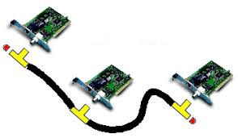
Topologie en Bus

Slide 7
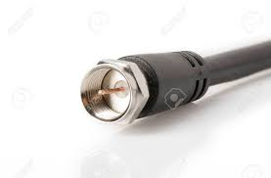
Câble coaxial

Slide 8
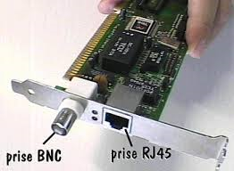
Carte réseau

Slide 9
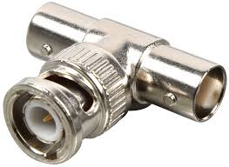
Connecteur BNC en T

Slide 10
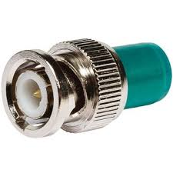
Bouchon (Terminateur Ethernet)

Slide 11
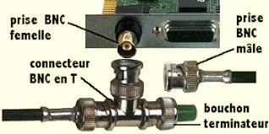
Topologie en Bus

Slide 12
Topologie en Étoile
On utilise dans cette topologie:
Sur chaque PC une carte réseau Ethernet.
Des câbles paire torsadées équipés de connecteurs RJ-45 (Registred Jack).
Dispositif qui permet de jouer le rôle du nœud central de l’étoile est le Hub (Switch).

Slide 13

Topologie en Étoile

Slide 14
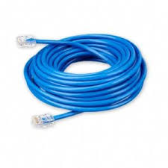
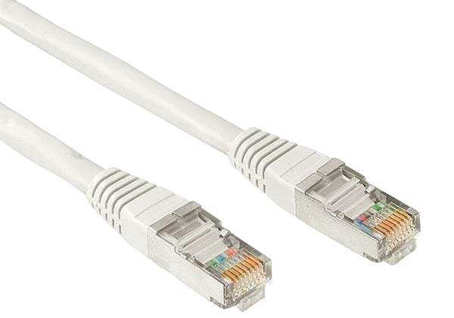
Câble RJ-45

Slide 15
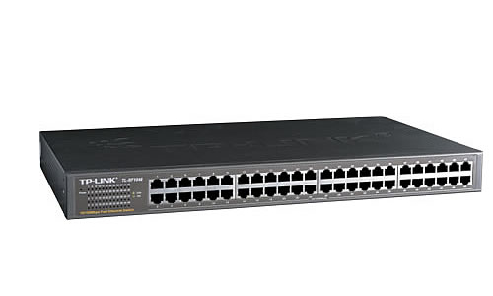
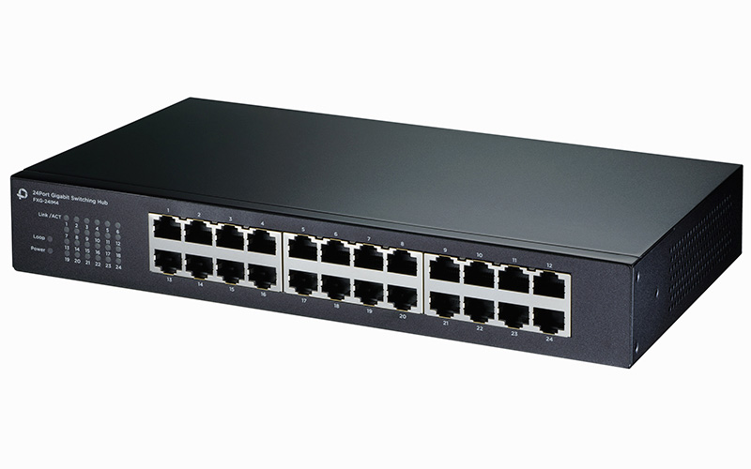
Hub

Slide 16
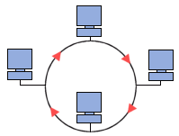
Topologie en Anneau
Dans un réseau possédant une topologie en anneau, les ordinateurs sont situés sur une boucle et communiquent chacun à leur tour.

Slide 17
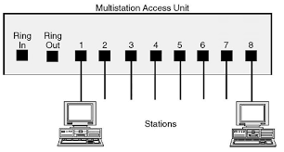
Topologie en Anneau
En réalité, dans une topologie anneau, les ordinateurs ne sont pas reliés en boucle, mais sont reliés à un répartiteur (appelé MAU, Multistation Access Unit) qui va gérer la communication entre les ordinateurs.

Slide 18
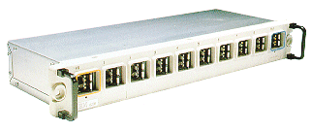
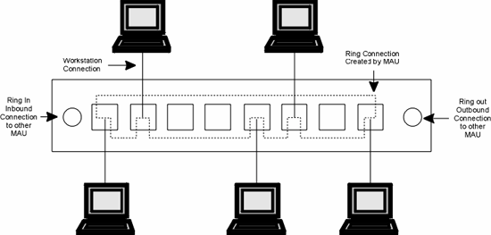
MAU (Multistation Access Unit)

Slide 19
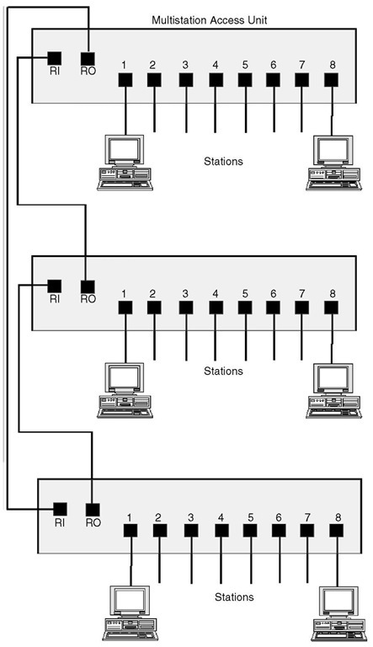
Plusieurs MAU

Slide 20
Installation logicielle (software)
Les protocoles TCP/IP permettent de relier des machines équipées de systèmes diﬀérents comme Windows,Linux,…
Pour utiliser les protocoles TCP/IP sous Windows, dans :
"Panneau de conﬁguration → Connexions Réseau → Connexions au réseau local"
Ajouter le protocole TCP/IP (en cliquant sur ajouter, puis protocole).

Slide 21
Installation logicielle (software)
Pour la conﬁguration des protocoles TCP/IP, seuls trois points nous intéressent :
L’attribution des adresses IP.
Le masque de sous-réseau.
L’adresse de la passerelle et du serveur DNS

Slide 22
Attribution des adresses IP
On utilise toujours les adresses IP suivantes :
De 10.0.0.0 à 10.255.255.255,
De 172.16.0.0 à 172.31.255.255,
De 192.168.0.0 à 192.168.255.255.
Pour les réseaux locaux, on utilise généralement les adresses IP 192.168.0.1, 192.168.0.2, 192.168.0.3, etc.

Slide 23
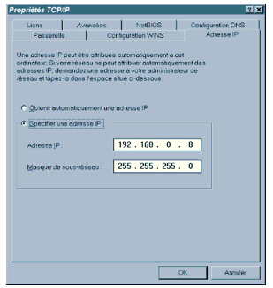
Le masque de sous-réseau
On utilise le masque par défaut des réseaux locaux de la classe C : 255.255.255.0.

Slide 24
Adresse de la passerelle et du serveur DNS
Pour un réseau local relié à d’autres réseaux par un routeur ou qui utilise une connexion Internet partagée, on doit indiquer pour chaque machine l’adresse de la passerelle et du serveur DNS :
La passerelle est l’adresse où sont envoyés les paquets qui sont destinés à des ordinateurs à l’extérieur du réseau local. Il faut donc mettre l’adresse du routeur ou du PC qui a le logiciel de partage de la connexion Internet généralement 192.168.0.1.

Slide 25
Adresse de la passerelle et du serveur DNS
Le DNS sert à convertir les adresses sous la forme de noms (www.yahoo.com) en adresse IP numérique. Il faut donc mettre l’adresse du PC de partage de la connexion Internet (sans doute 192.168.0.1).
Pour le PC qui partage la connexion à Internet ces paramètres sont fournis par le fournisseur d’accès Internet automatiquement à la connexion. Il faut donc laisser "obtenir automatiquement une adresse IP.
Le réseau est maintenant installé, on doit rebooter toutes les machines, et eﬀectuer les testes.

Slide 26
Vériﬁcation des connexions réseaux
Pour la vériﬁcation des connexions réseaux des diﬀérentes machines, ou pour résoudre un problème de gestion dans le réseau, on dispose d’un ensemble d’outils logiciels sur la plupart des systèmes. Pour lancer ces outils, on doit les exécuter sur la ligne des commandes (cmd).

Slide 27
Ping
Permet de tester la connectivité du niveau IP et la présence d’une machine et le temps de réponse sur le réseau.
Exemples:
ping 192.168.0.1
ping 127.0.0.1
ping http ://www.yahoo.fr/

Slide 28
Ipconﬁg/all
Permet d’obtenir un rapport de conﬁguration détaillé pour toutes les interfaces de l’ordinateur.
Affiche un résumé des propriétés IP des cartes réseaux: le nom de l'hôte (de l'ordinateur), l’adresse IP, l’adresse MAC et l’adresse du serveur DNS.

